Slide 1



Slide 2




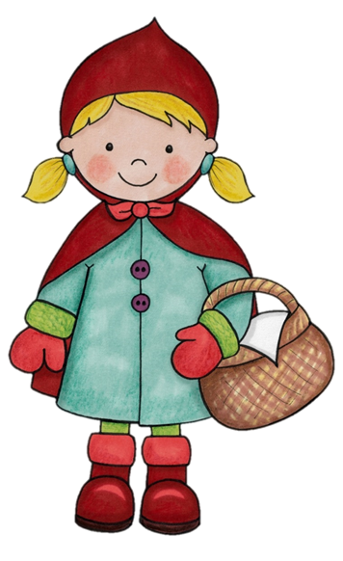



Notes:
Dẫn dắt: Mẹ giao nhiệm vụ cho KHĂN ĐỎ: mang bánh đến biếu bà.
Hãy giúp KHĂN ĐỎ vượt qua rừng rậm để mang bánh đến biếu bà nhé!

Slide 3

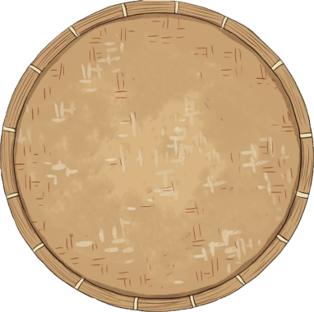

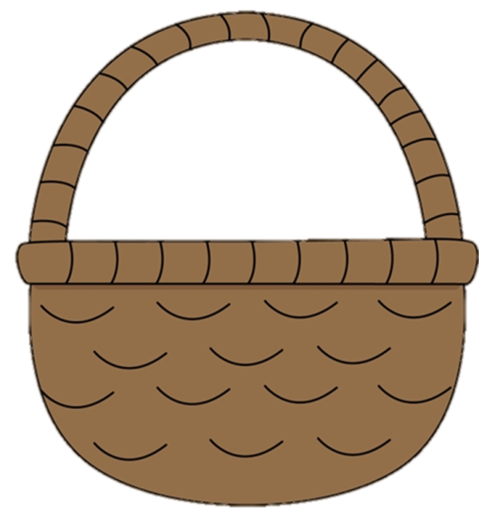


7 tấn =…?...kg
A. 7 000
B. 700
C. 70
Notes:
Đúng → tặng bánh → thầy/cô nhấn vào hình chiếc bánh để đưa bánh vào giỏ → bấm phím mũi tên chuyển slide (trên bàn phím)

Slide 4

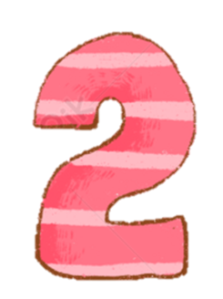



5 tạ 8 kg = ..?.. kg
A. 5 800
B. 58
C. 508

Slide 5



5 tấn 35 kg = ..?.. kg
A. 5 035
B. 535
C. 5 350

Slide 6
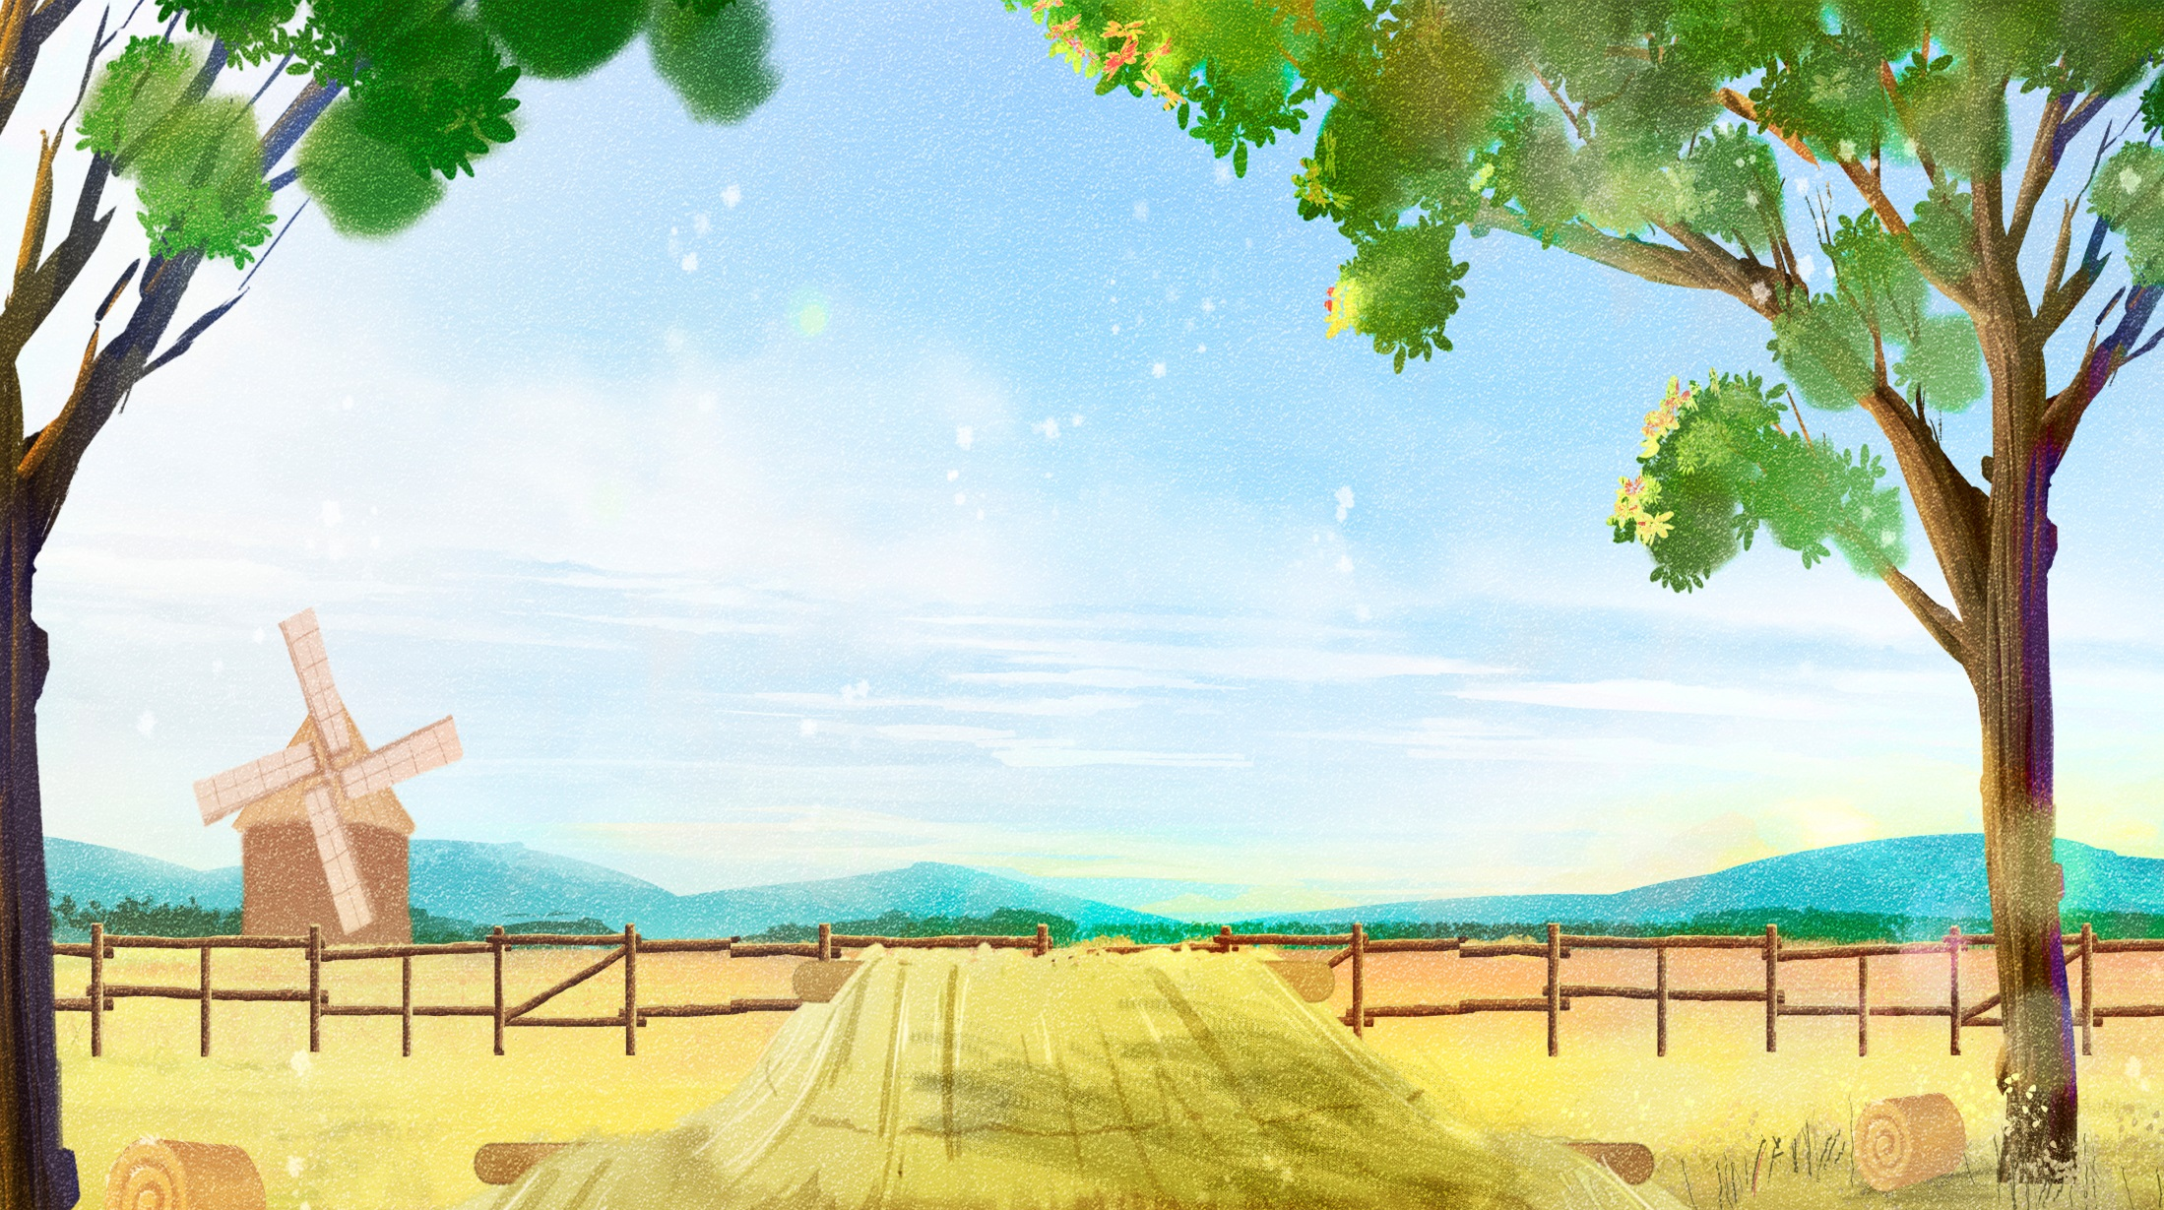



25 tấn × 3 = ..?.. tấn
A. 750
B. 75
C. 7 500

Slide 7
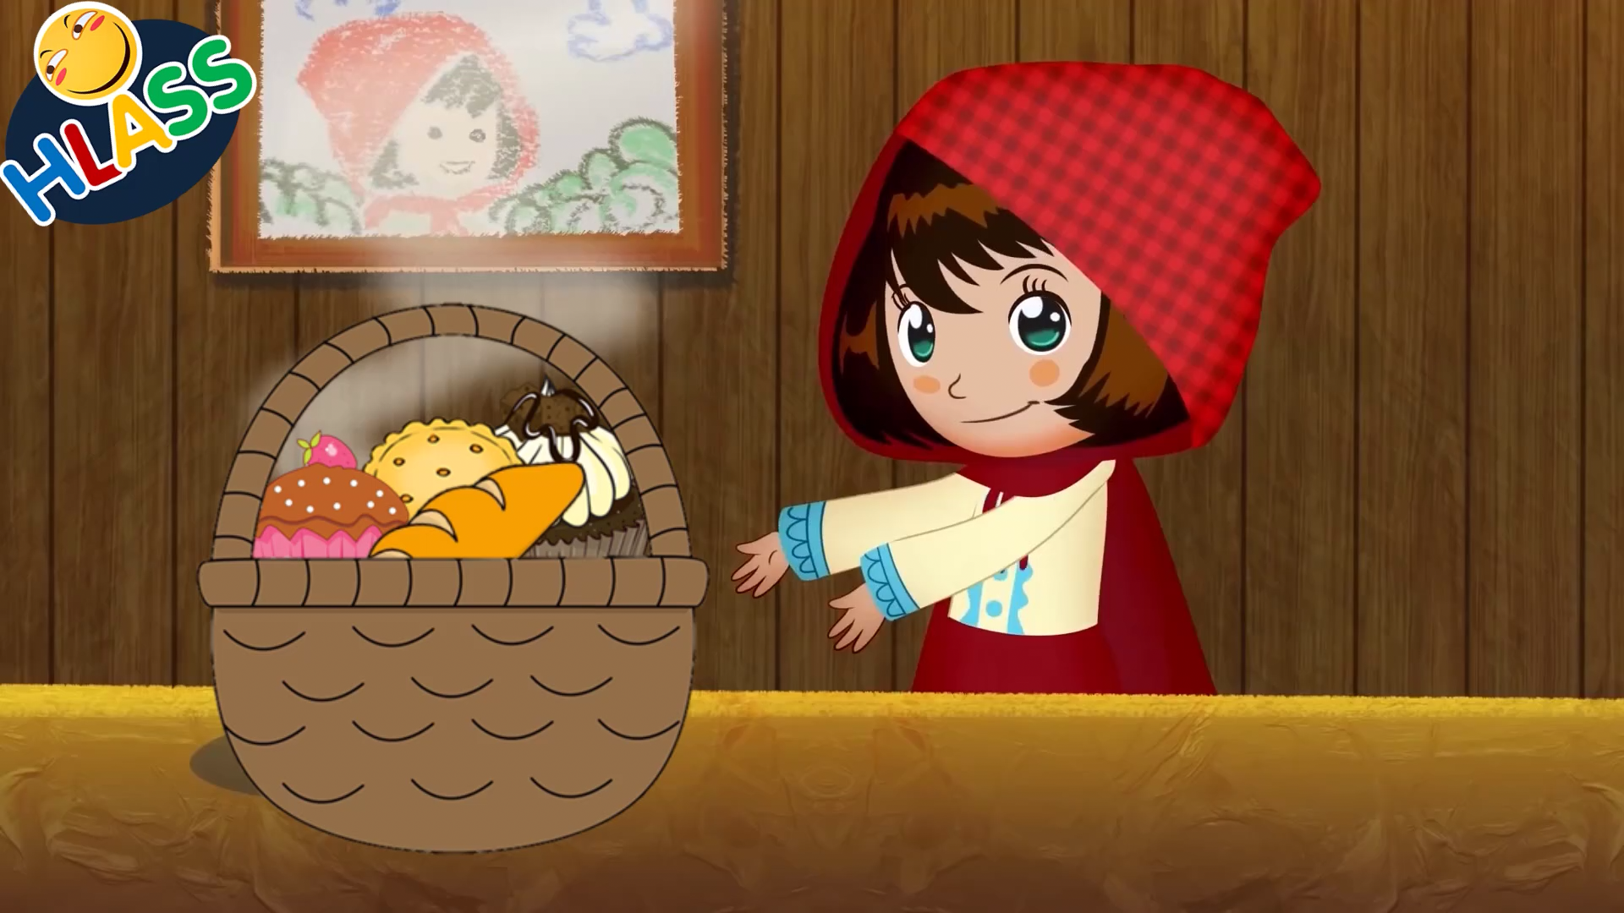

Slide 8








TOÁN 4

Slide 9


Slide 10
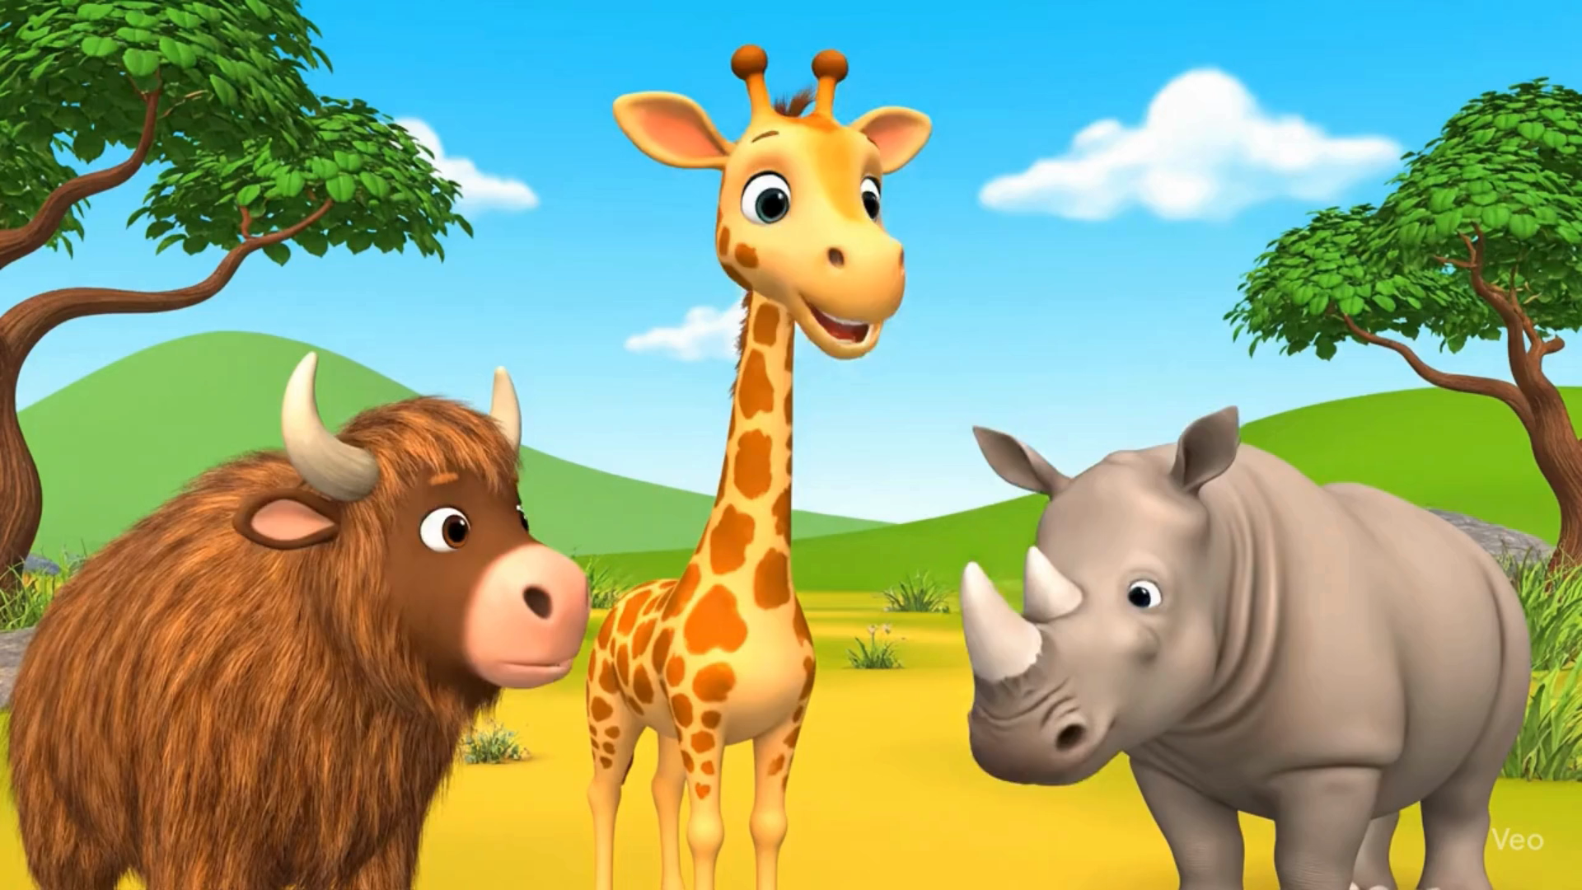

Slide 11

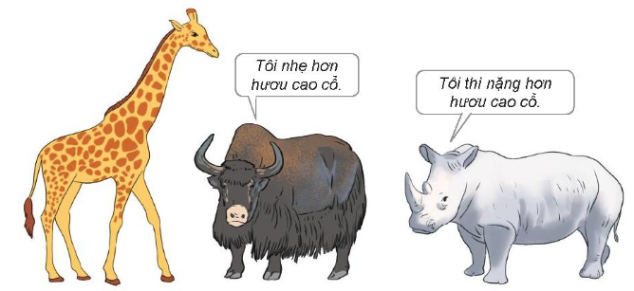
Dựa vào thông tin và hình vẽ dưới đây, hãy xác định cân nặng của mỗi con vật. Biết rằng cân nặng của ba con vật đó là: 1 300 kg, 1 tấn và 2 tấn.
1 300 kg
1 tấn
2 tấn
NHẸ NHẤT
NẶNG NHẤT

Slide 12

Số?
a) 4 yến 5 kg = kg
45
b) 5 tạ 5 kg = kg
?
505
?
c) 6 tấn 40 kg = kg
6 040
d) 3 tạ 2 yến = yến
?
32
?
e) 5 tấn 2 tạ = tạ
52
?
g) 4 tấn 50 yến = yến
450
?

Slide 13


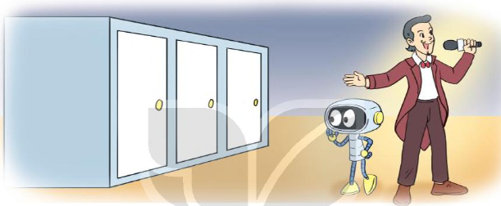
3
Chọn câu trả lời đúng
Rô – bốt chọn một trong ba ô cửa.
Sau mỗi ô cửa là một trong ba con vật: con dê trắng cân nặng 6 yến, con dê đen cân nặng 30 kg, con bò cân nặng 2 tạ.
Trong các câu dưới đây, câu nào đúng?
A. Phía sau cánh cửa mà Rô-bốt chọn chắc chắn có con bò cân nặng 20 kg.
B. Phía sau cánh cửa mà Rô-bốt chọn có thể có một con dê đen cân nặng 3 tạ.
C. Phía sau cánh cửa mà Rô-bốt chọn có thể có một con dê trắng cân nặng 60 kg.
Câu A sai vì con bò cân nặng 2 tạ = 200kg. Nên chắc chắn phía sau cánh cửa mà Rô-bốt chọn không có con bò nào nặng 20kg.
Câu C đúng vì phía sau một trong số ba ô cửa đó có một con dê trắng nặng 6 yến = 60kg.
Câu B sai vì con dê đen cân nặng 30kg = 3 yến. Nên phía sau cánh cửa mà Rô-bốt chọn không thể có con dê đen nặng 3 tạ.

Slide 14

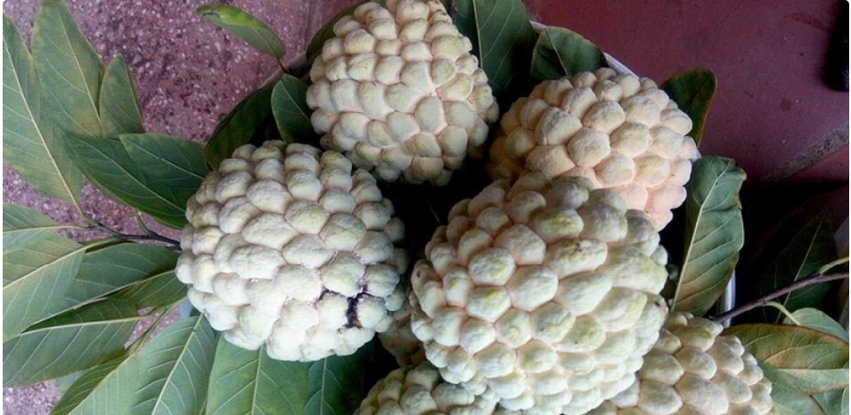
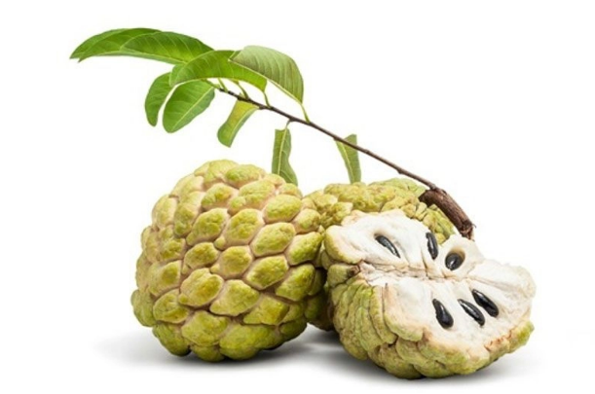
4. Một chiếc xe chở được nhiều nhất 7 tạ hàng hoá. Biết trên xe đã có 300 kg na bở. Người ta muốn xếp thêm những thùng na dai lên xe, mỗi thùng cân nặng 5 kg. Hỏi trên chiếc xe đó có thể chở được thêm 90 thùng na dai hay không?
Na bở
Na dai

Slide 15

Bài giải:
90 thùng na dai cân nặng là:
90 × 5 = 450 (kg)
Khi đó tổng khối lượng na dai và na bở cân nặng là:
300 + 450 = 750 (kg)
Đổi: 7 tạ = 700 kg, do 750 kg > 700 kg
Nên chiếc xe đó không thể chở thêm 90 thùng na dai.

Slide 16


Slide 17


Slide 18


